Slide 1
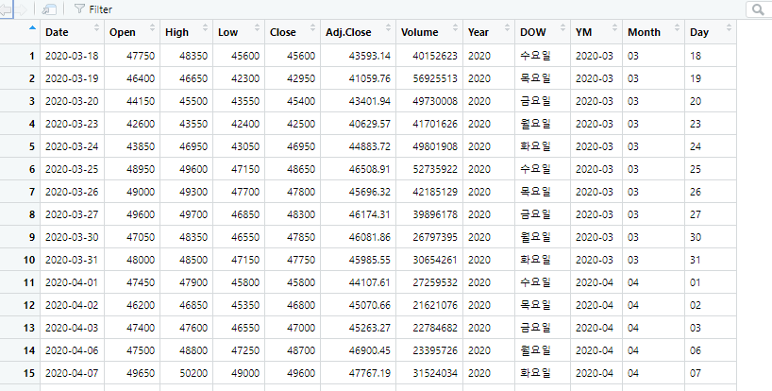
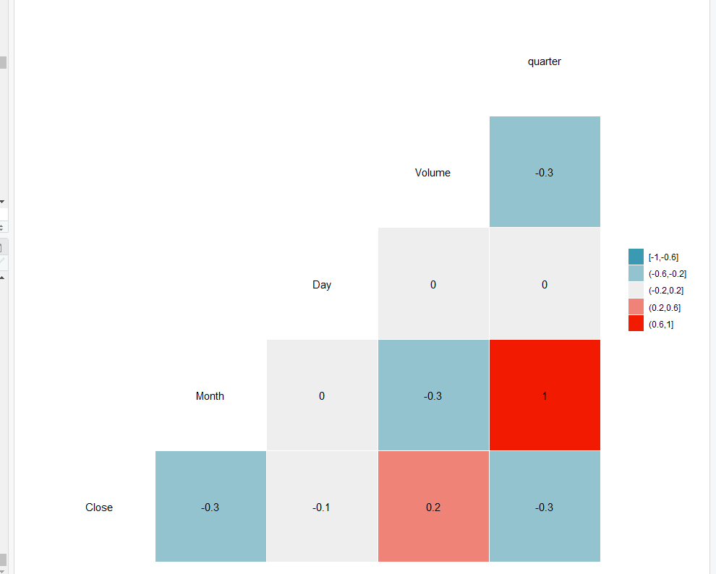
2.삼성주가분석

Slide 2
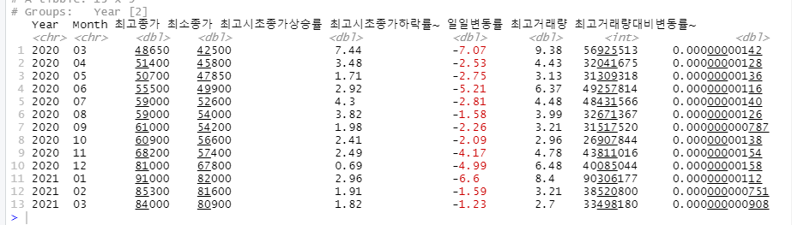
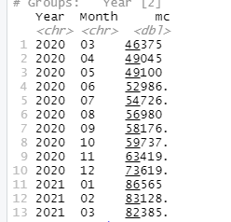
2.삼성주가분석 #1.데이터 요약
월별 평균 종가
최고 종가, 최소 종가 최고 시초 종가상승률, 최고 시초 종가 하락률~
일일 변동률, 최고거래량, 최고 거래량 대비 변동률~

Slide 3
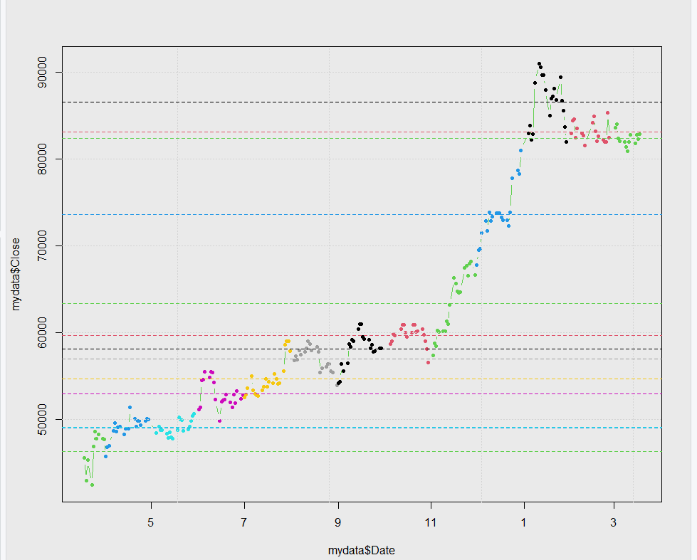
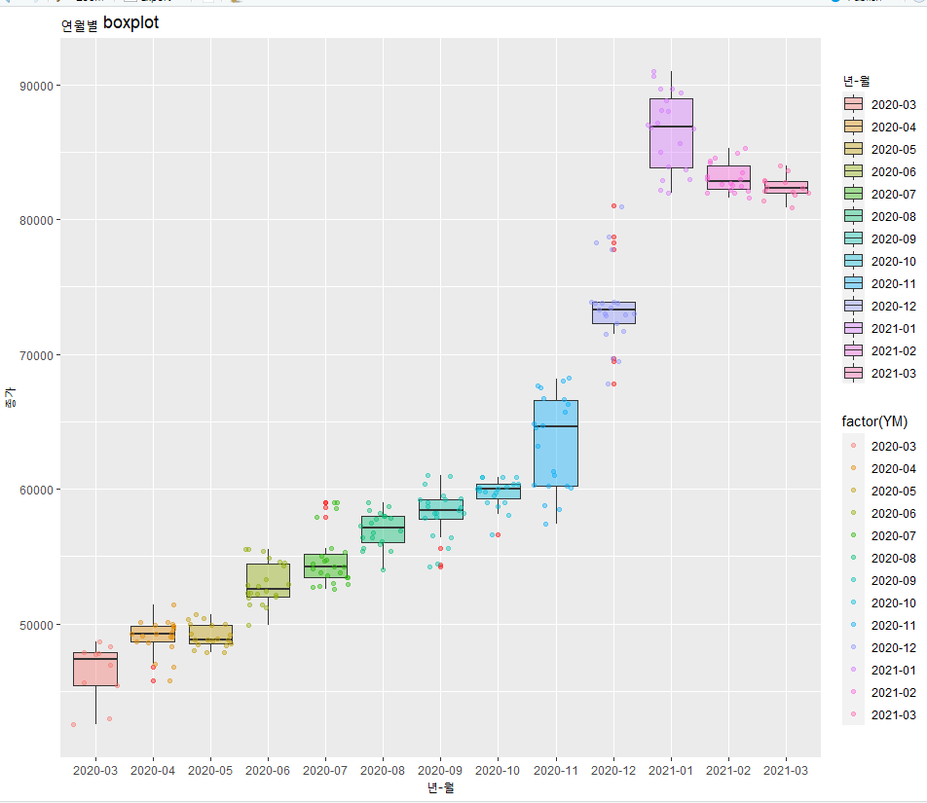
2.삼성주가분석(시각화)

Slide 4
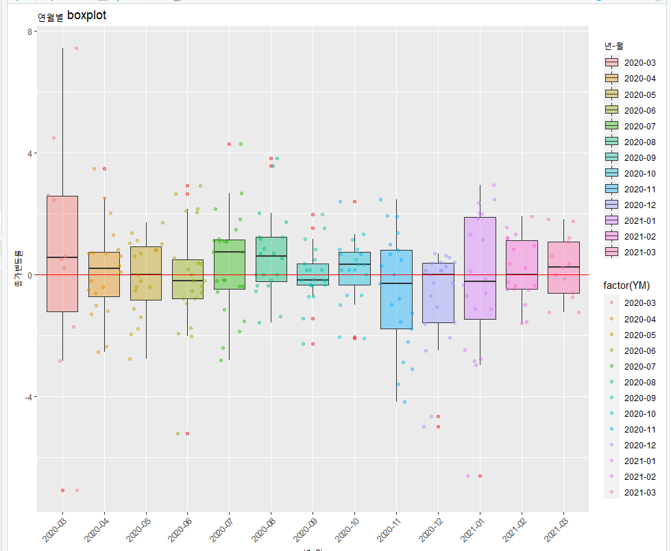
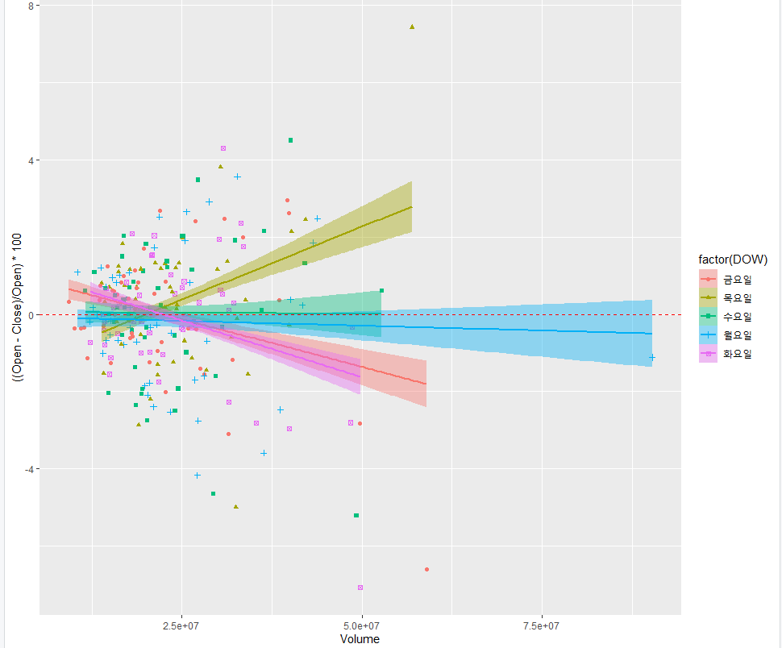
2.삼성주가분석(시각화)

Slide 5
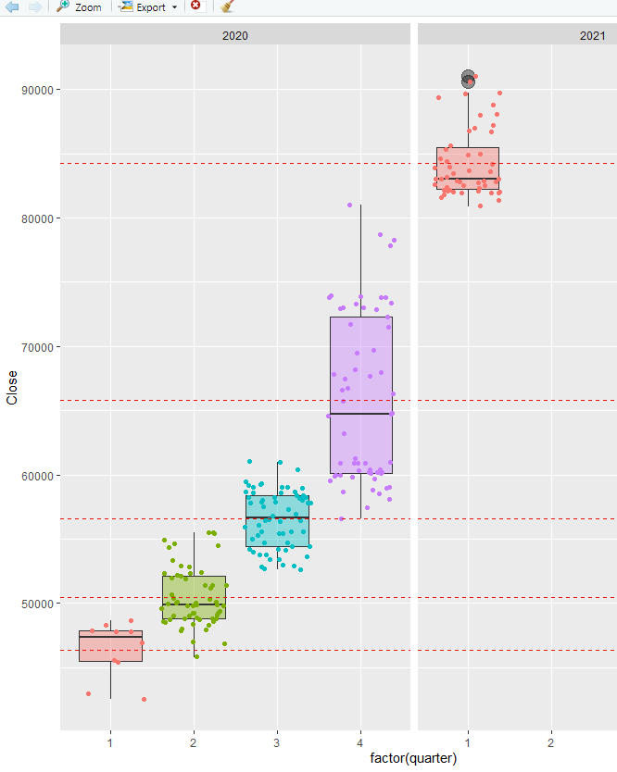
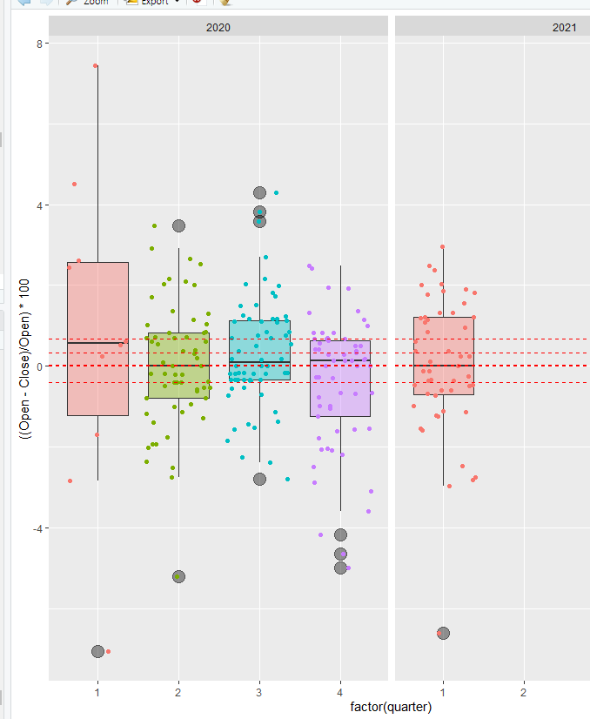
2.삼성주가분석(시각화)

Slide 6
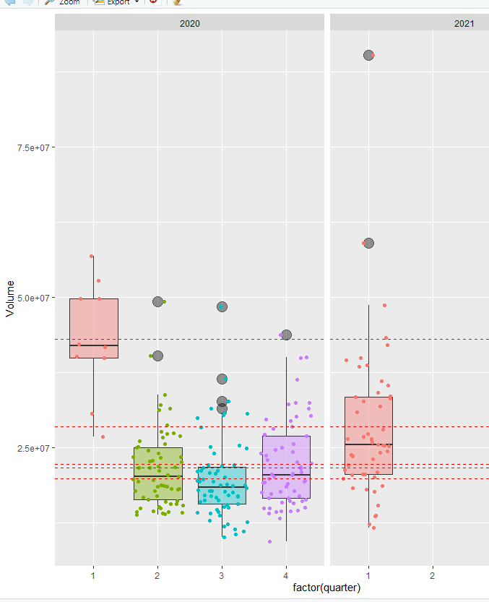
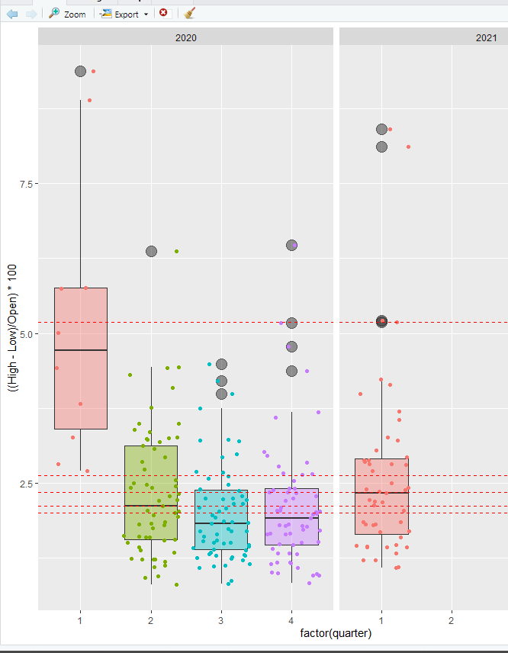
2.삼성주가분석(시각화)

Slide 7
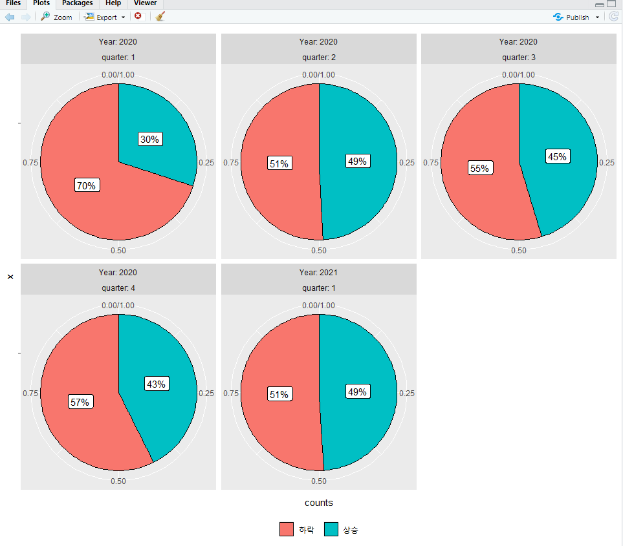
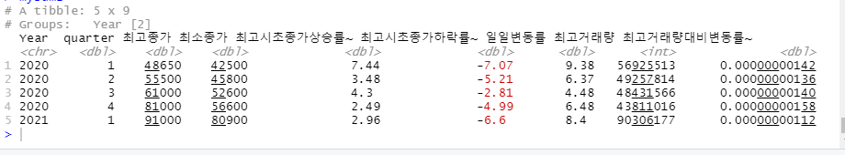
2.삼성주가분석(시각화)

Slide 8
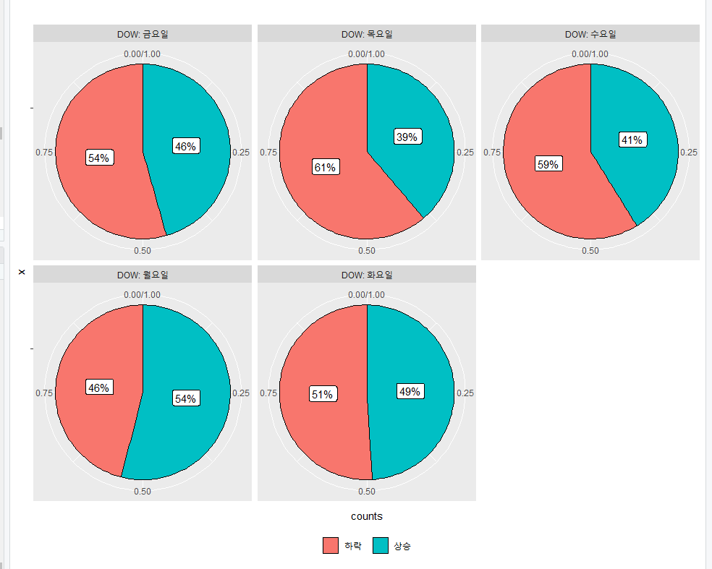
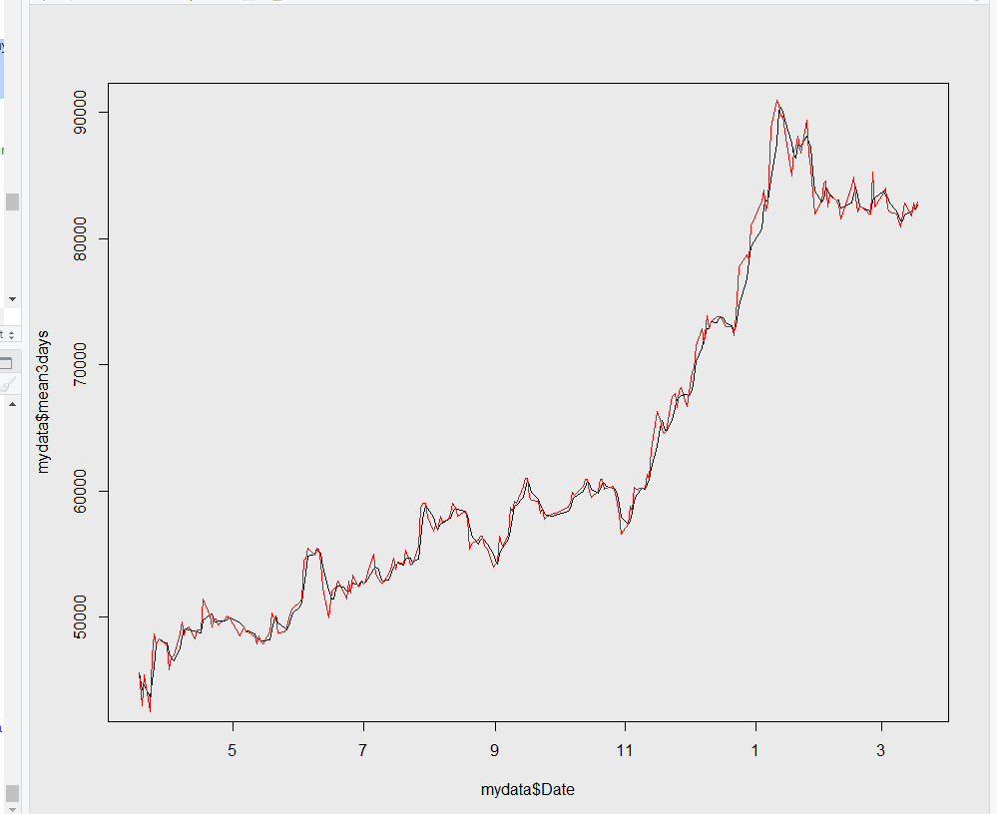
2.삼성주가분석(시각화)

Slide 9
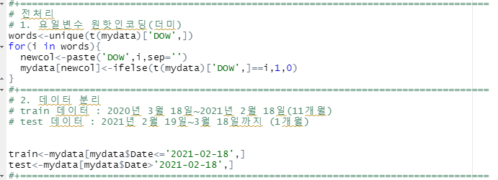
2.삼성주가분석(종가예측, 상승하락 예측)
종가예측, 상승하락 예측
1. 다중선형회귀, 로지스틱회귀
2. knn
3. kmeans 2그룹 나누기

Slide 10
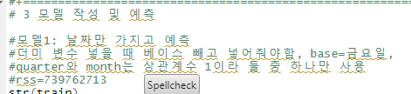
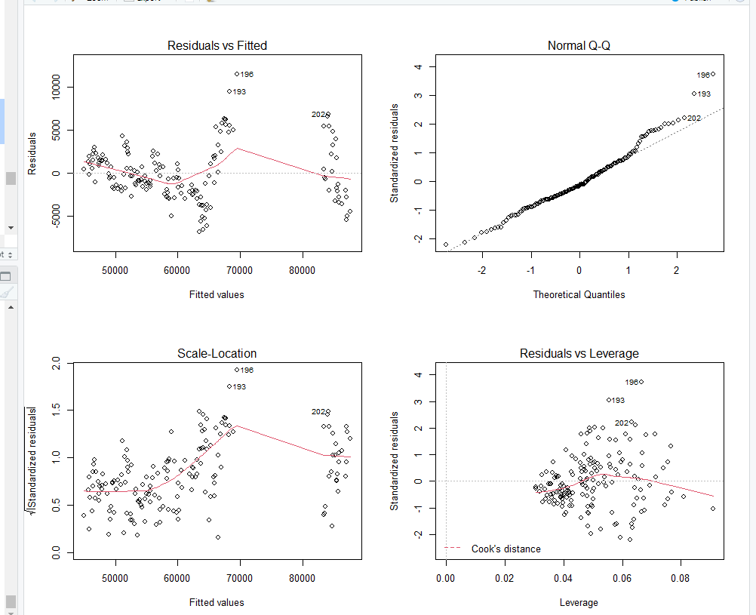
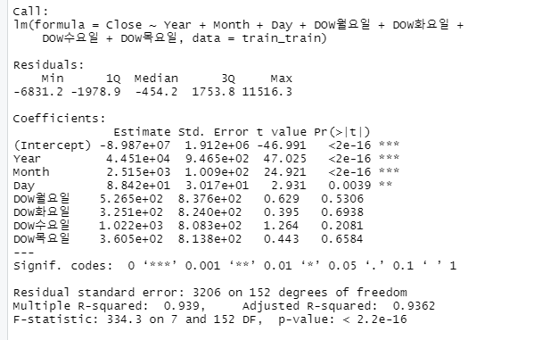
2.삼성주가분석(모델1)

Slide 11
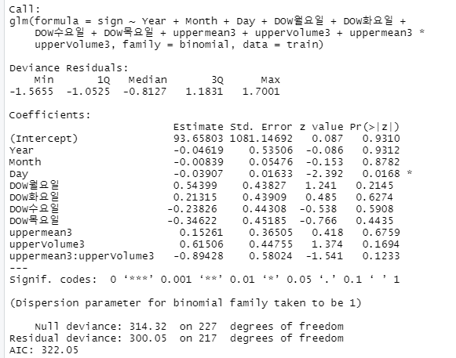
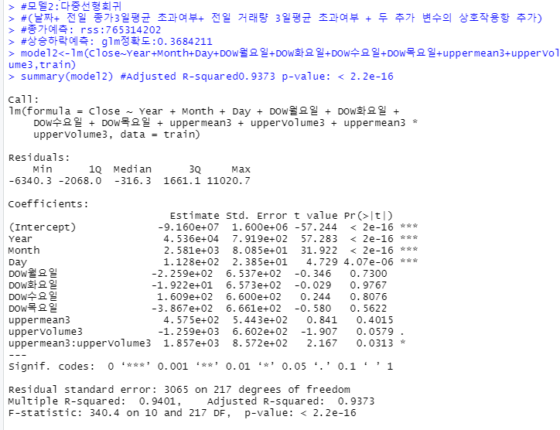
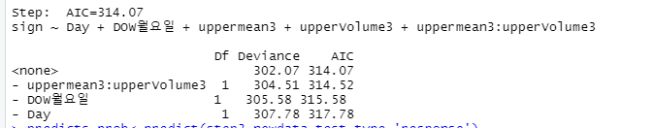
2.삼성주가분석(모델2)

Slide 12
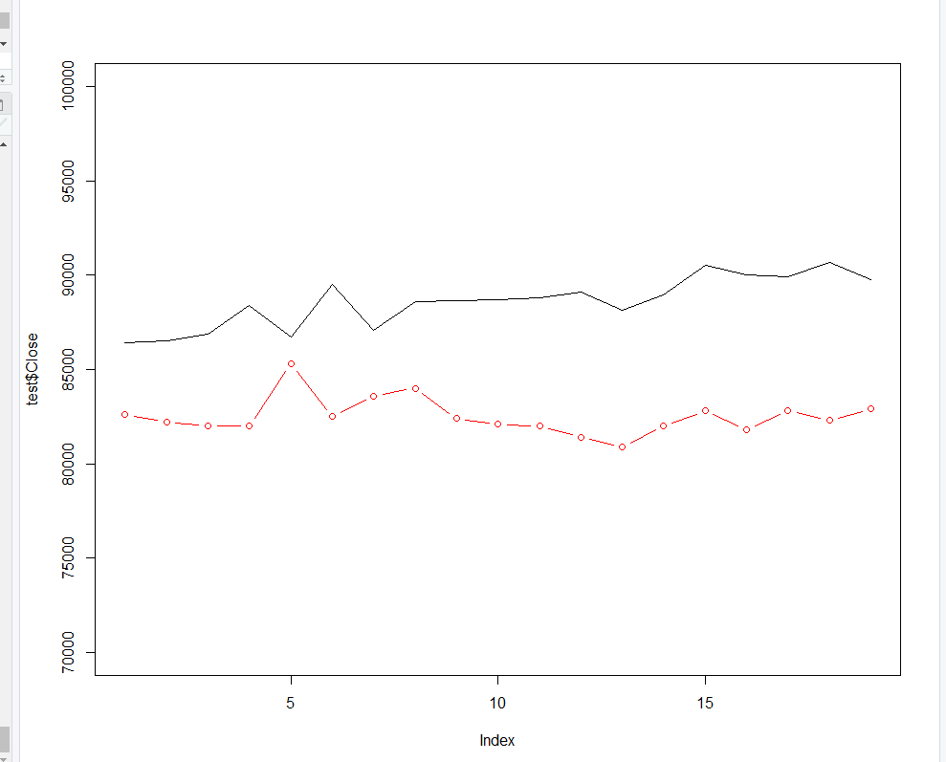
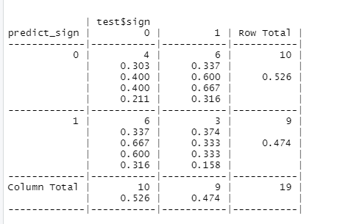
2.삼성주가분석(모델2)

Slide 13


2.삼성주가분석(모델3, 모델4)
결론
knn예측이 가장 높은 정확도
그마저도 상승,하락 절반 조금 넘는 수준
주가 예측은 너무 어렵다.

